Slide 1

STOPKY
BICT – číslicová a impulzová technika
Bárta Vojtěch
Vomela Roman

Slide 2
CÍL PRÁCE
Stopky ovládané dvěma tlačítky
1. tlačítko – START/STOP
2. tlačítko – RESET
Při napočítání 99,99 sekund -> vynulování čítače a počítání od nuly
Stopnutí čítání tlačítkem START/STOP a pokračování v čítání tlačítkem START/STOP

Slide 3
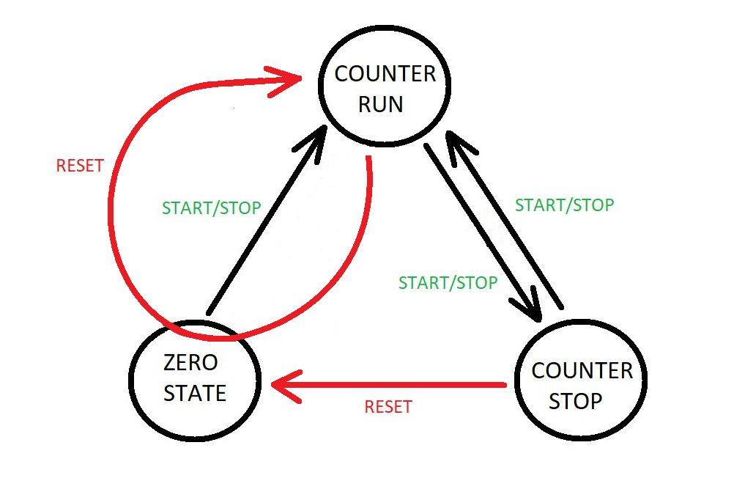
STAVOVÝ DIAGRAM

Slide 4
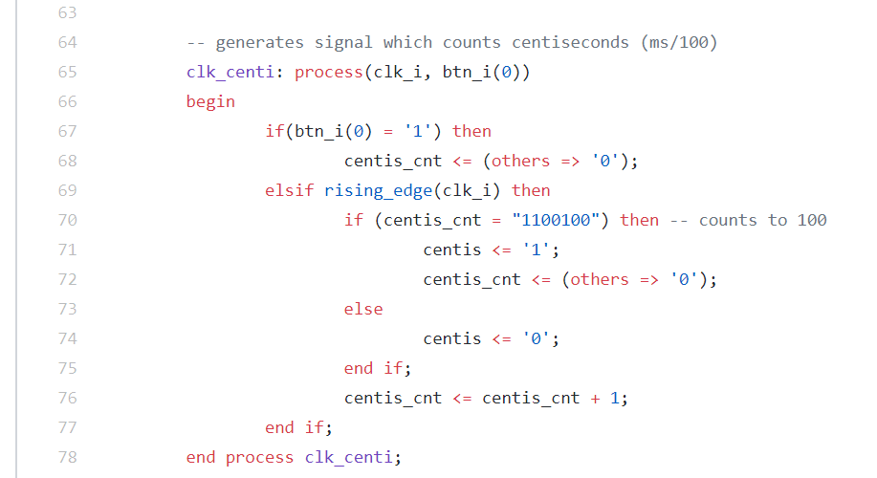
Generování signálu o frekvenci 100 Hz

Slide 5
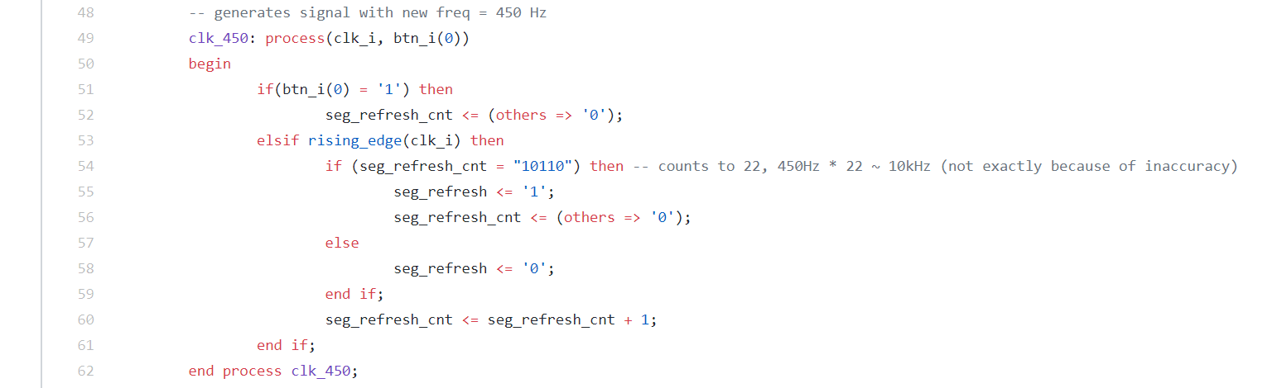
Generování hodinového signálu (450 Hz) pro rozsvěcení jednotlivých segmentů

Slide 6
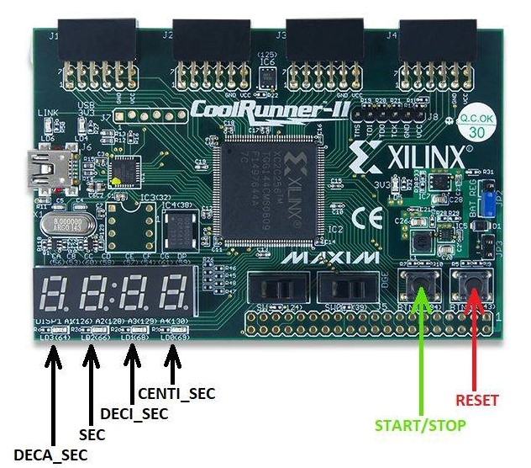

Slide 7
Děkujeme za pozornost
https://github.com/Barta203188/STOPWATCH
https://www.youtube.com/watch?v=EROlM1O0h8E&feature=youtu.be

